Slide 1
Муниципальное бюджетное дошкольное образовательное учреждение
«Детский сад № 269 общеразвивающего вида с приоритетным осуществлением деятельности
по познавательно-речевому развитию детей»
Развитие связной речи у детей с ТНР через публичное выступление
.
Учитель-логопед:
Гуляева Елена Анатольевна
Воспитатель:
Мельник Виктория Германовна

Slide 2
Актуальность:
Проблема развития речи является одной из
актуальных в современном дошкольном
образовании. От уровня овладения связной
речью зависит как умение общаться с людьми,
так и общее интеллектуальное развитие.

Slide 3
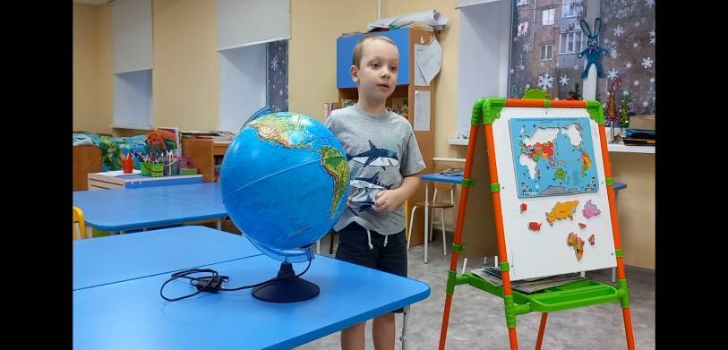
Цель проекта:
Развитие связной речи через публичные выступления

Slide 4
Задачи проекта:
Организовать взаимодействие всех участников проекта в образовательном процессе (логопед, дети, родители, воспитатели).
Создать благоприятные условия, обеспечивающие полноценную речевую практику, эмоциональность и инициативность детей в процессе обучения рассказыванию.
Развивать у детей коммуникативные навыки в процессе реализации проекта.

Slide 5
Ожидаемые результаты реализации проекта:
Будет организовано взаимодействие участников проекта:
будут созданы условия для полноценной речевой
практики детей, стимулирующие преодоление речевого
негативизма, активность и эмоциональность детей в
процессе реализации проекта.
Развитие связной речи:
дети научатся монологической и диалогической речи,
научится составлять небольшие рассказы
на выбранную тему
Развитие коммуникативных навыков:
дети научатся внимательно слушать, задавать вопросы
по содержанию, отвечать на них.

Slide 6
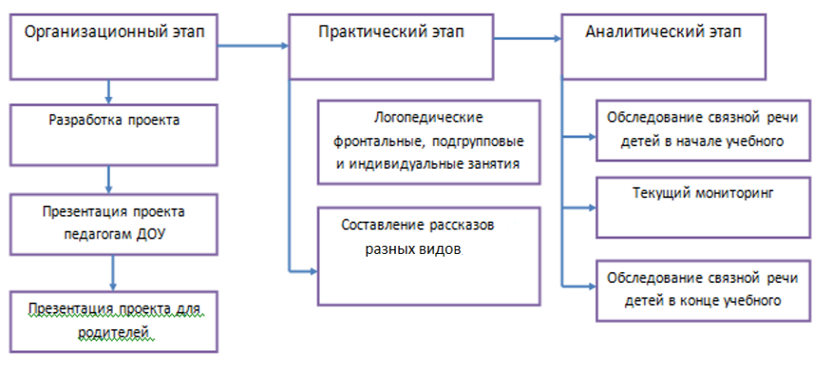
Этапы реализации проекта:

Slide 7
Проект долгосрочный, рассчитан на 2 учебных года (в старшей и подготовительной группе детского сада). На первом этапе в старшей группе мы упражнялись с детьми составлять описательные рассказы по наводящим вопросам, по печатным схемам, самостоятельно нарисованным мнемосхемам, по плану составленному совместно со взрослым и личному плану ребёнка. Учились задавать вопросы по предложению и по содержанию текста. Играли в театр, самостоятельно изготавливая атрибуты и придумывая сценарий.
Выпускали тематические газеты и открытки к праздникам.

Slide 8
Виды речевой деятельности:

Slide 9
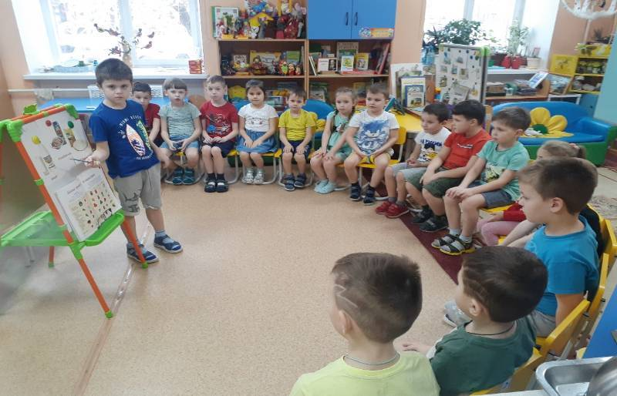
Подготовительный этап:
Составление различных видов рассказов
по опорам.
.

Slide 10
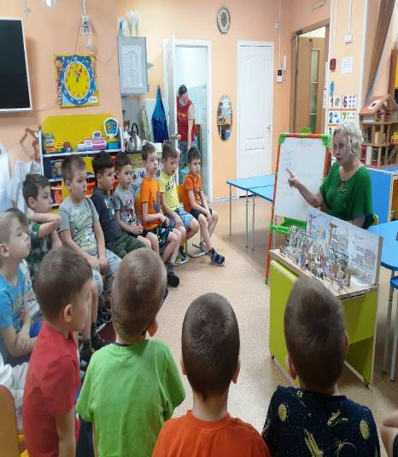
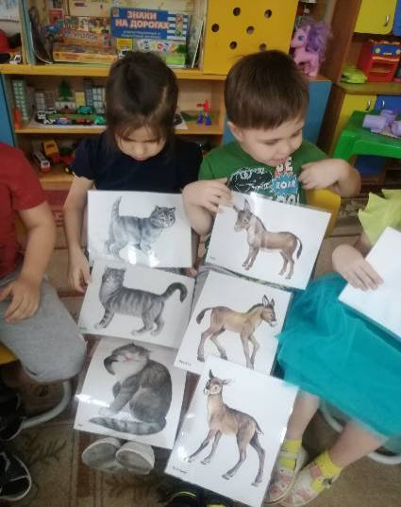

Slide 11
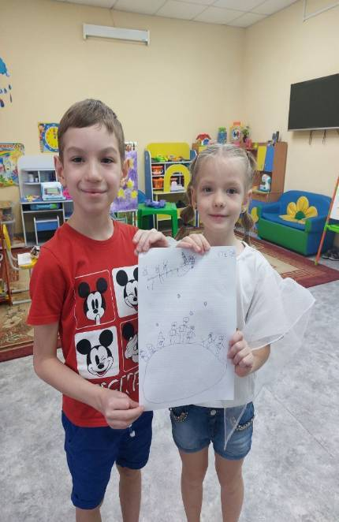
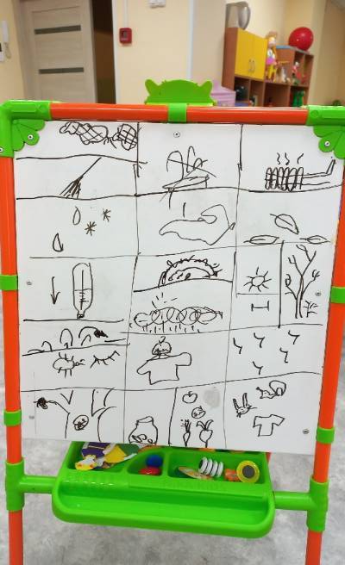

Slide 12
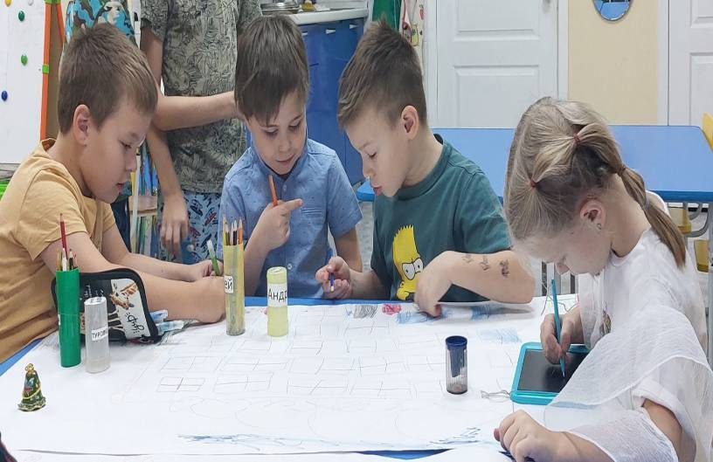

Slide 13
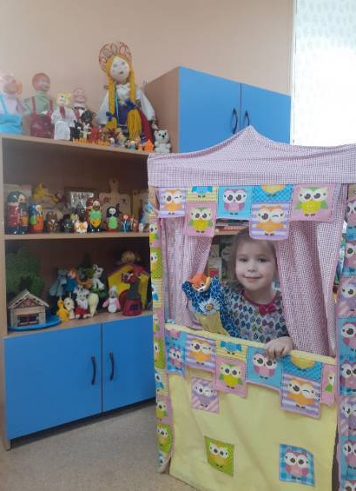
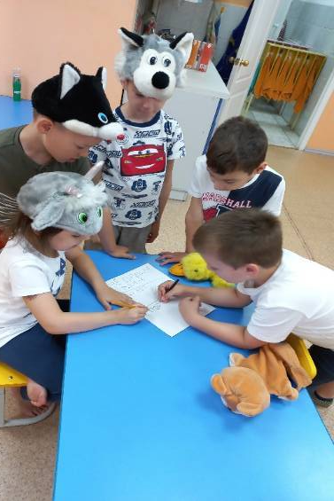
Игры - драматизации и театрализованная деятельность.

Slide 14
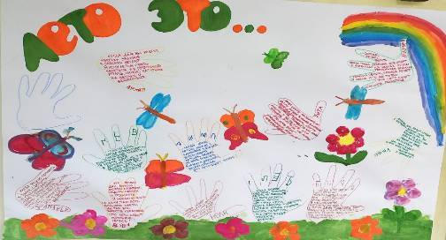
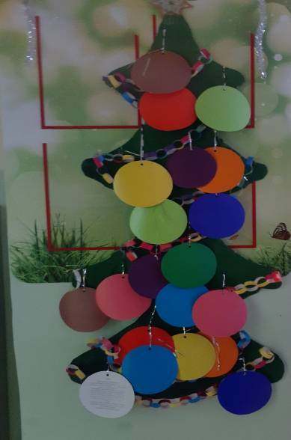
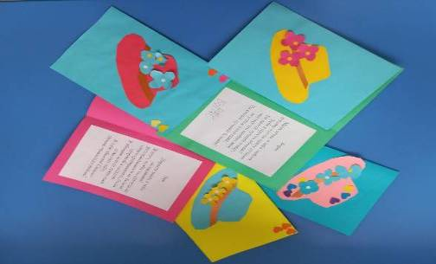
Создание стенгазет и поздравительных открыток.

Slide 15
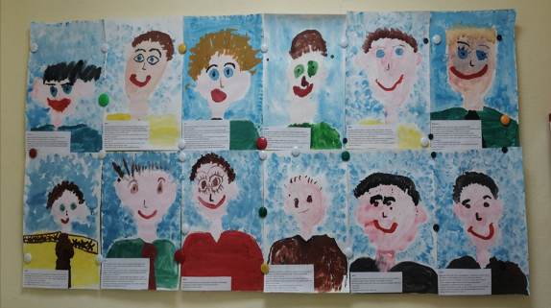
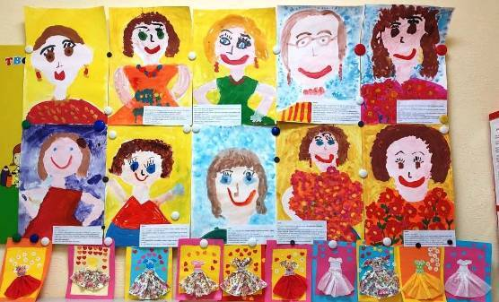

Slide 16
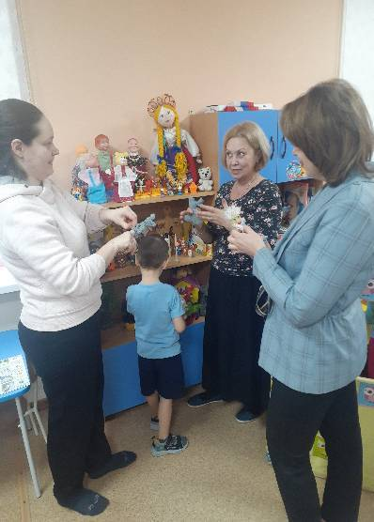
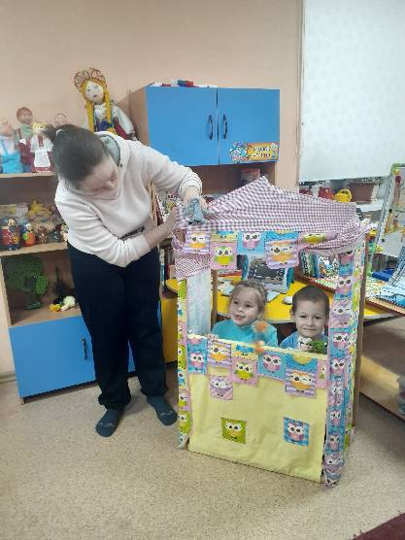
Работа с родителями.

Slide 17
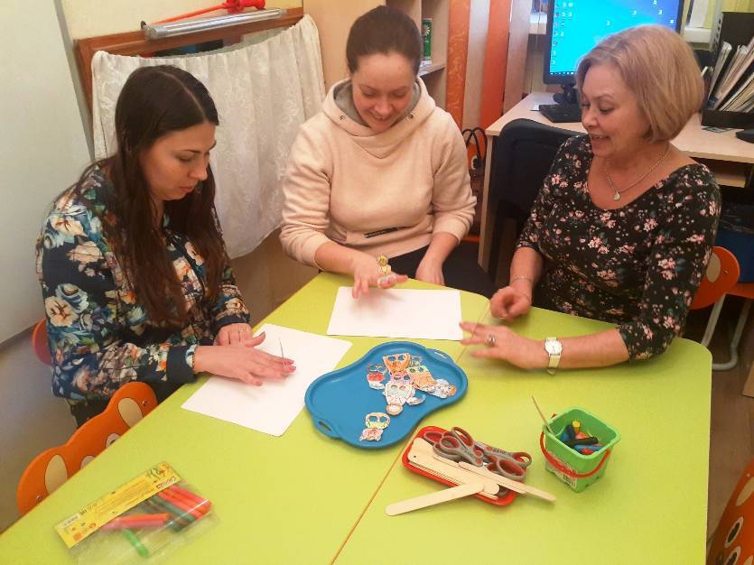

Slide 18
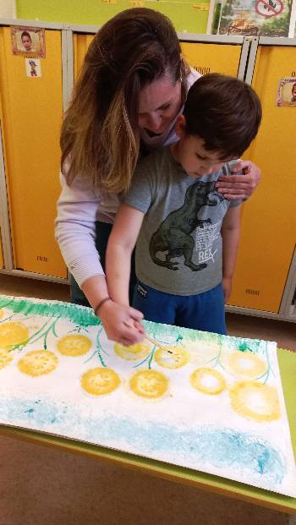
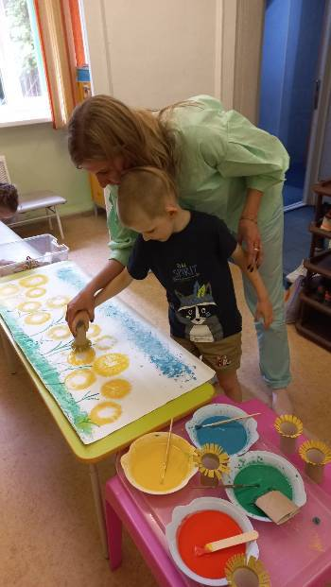

Slide 19
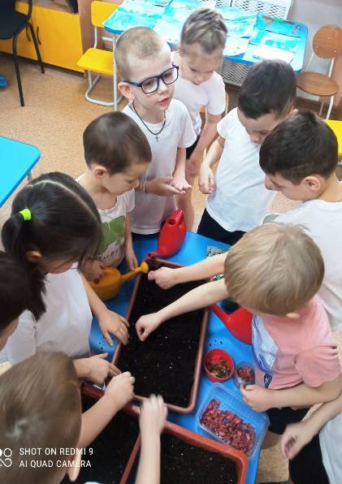
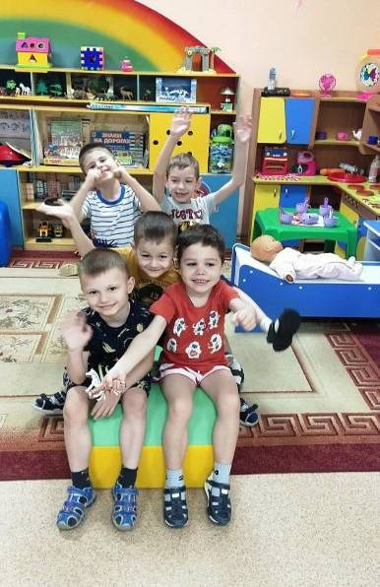
Свободная деятельность.

Slide 20
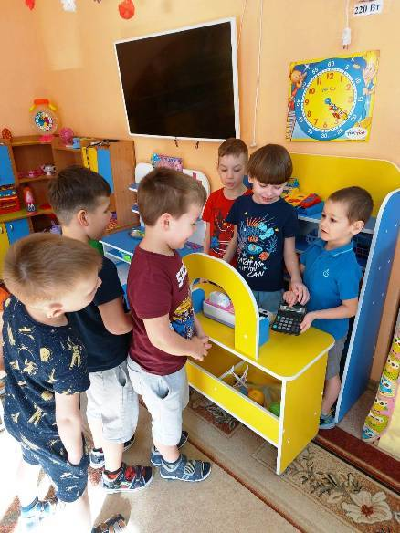
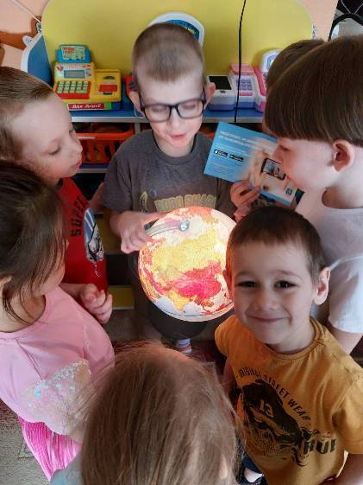

Slide 21
В ходе реализации первой части проекта:
Познакомили родителей с результатами обследования связной речи и проектом на родительском собрании.
Произошло вовлечение семей воспитанников в коррекционно-образовательный процесс.
Возросла активность детей, как рассказчиков, так и слушателей.
Итогом работы стал переход на следующий этап проекта – «Публичное выступление».

Slide 22
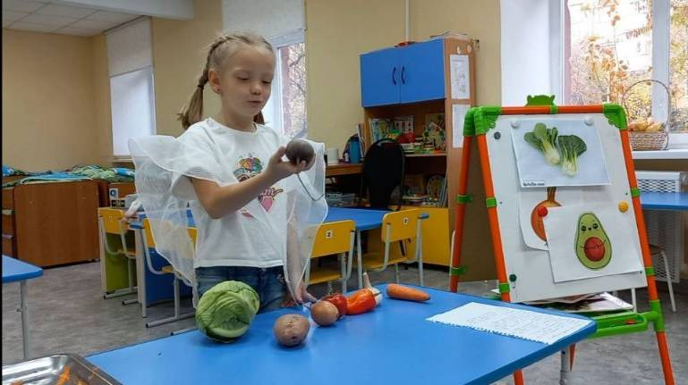
В подготовительной к школе группе дети делают доклады, самостоятельно выбирая тему. Готовятся дети дома при участии и помощи родителей, которые с удовольствием вовлекаются в процесс. Выступления проходят как на занятиях по развитию речи, так и в свободной деятельности.

Slide 23
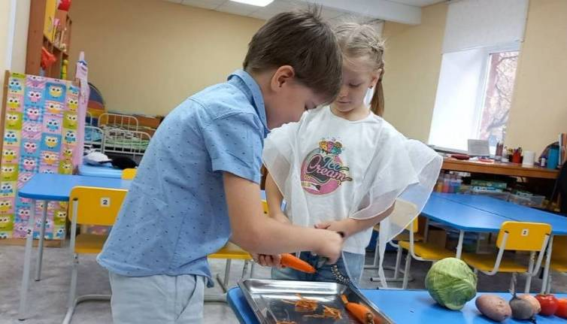
Доклады сопровождаются различной наглядностью (картинками, фотографиями, предметами, игрушками). Дополняются загадками, играми и мастерклассами.

Slide 24
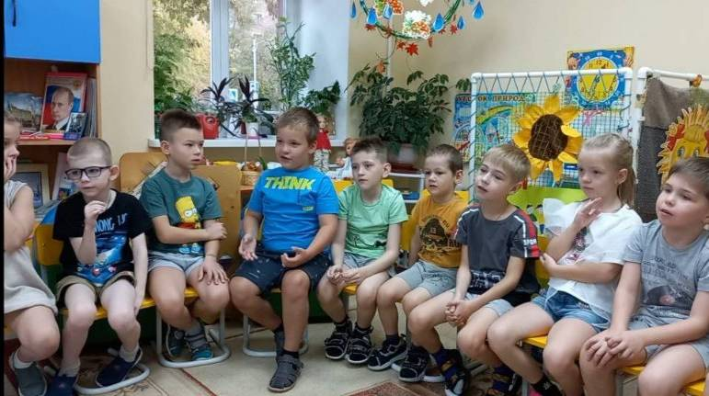
Важный и сложный этап для всех участников выступления – ответы на вопросы после доклада. Дети учатся формулировать вопросы по содержанию, а докладчик «прокачивает» эмоциональную устойчивость к стрессу, уверенность в себе, креативность мышления, умение быстро находить ответ и выход из положения.

Slide 25
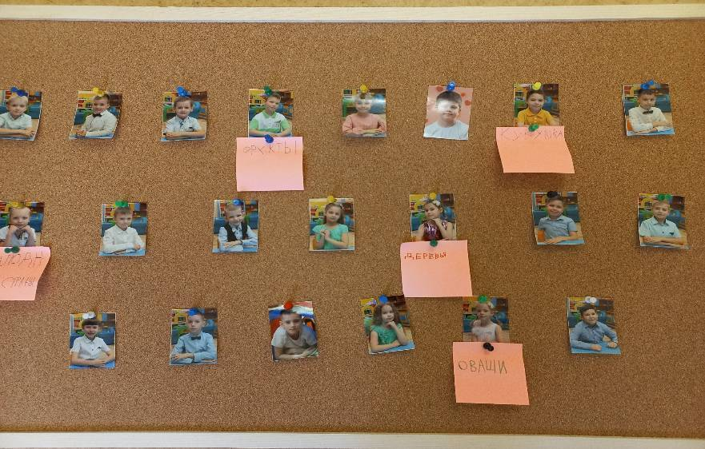
Свои доклады и выступления дети фиксируют на стенде достижений

Slide 26
Результаты проектной деятельности:
Отмечается положительная динамика в развитие связной речи.
Налажено взаимодействие участников проекта в коррекционно-образовательном процессе.
Созданы условия позволяющие обеспечить полноценную речевую практику, преодоление речевого негативизма, эмоциональность и инициативность детей.
Произошло развитие коммуникативных навыков.
Формируется и развивается субъектность детей.

Slide 27
Спасибо за внимание!

